Slide 1
氢原子理论——原子量子论 原子定态能级——夫朗克-赫兹实验
半经典量子论
玻尔理论的缺陷
缺乏自洽性——沿用了许多经典的东西
轨道的概念
缺乏完备性——用玻尔理论可求出各谱线的频率或波长，但强度、宽度、偏振等一系列问题都无法得知
缺乏普遍性——玻尔理论虽完美解释了核外只有一个电子的氢原子的光谱，但对核外有两个及两个以上电子的原子很难应用
海森堡
矩阵
海森堡的矩阵力学
薛定谔的波动力学
量子力学
物质波理论
薛定谔
振动理论

Slide 2
第15章 量子力学基础 ~10学时
§1、微观粒子的波粒二向性
1.德布罗意物质波
纨绔子弟德布罗意攻读中世纪历史的闲暇，忽然对物理产生兴趣；于是动用家族实力，拜入大师朗之万门下进修物理博士。
1924年 巴黎大学理学院博士论文
“所有实物粒子都具有波粒二向性”
德布洛义关系式：任何一个能量为E、动量为p的粒子同时也具有波性——物质波。与之相联系的物质波的ν和λ为
描述波性的量。任何粒子都具有这种波性
是描述粒子行为的物理量
例.m=60g v=100m/s的子弹，相应的德布洛义波长多少？
10⁻³⁴m量级的缝隙中才能观察到衍射效应
~

Slide 3
德布洛义关系式

Slide 4
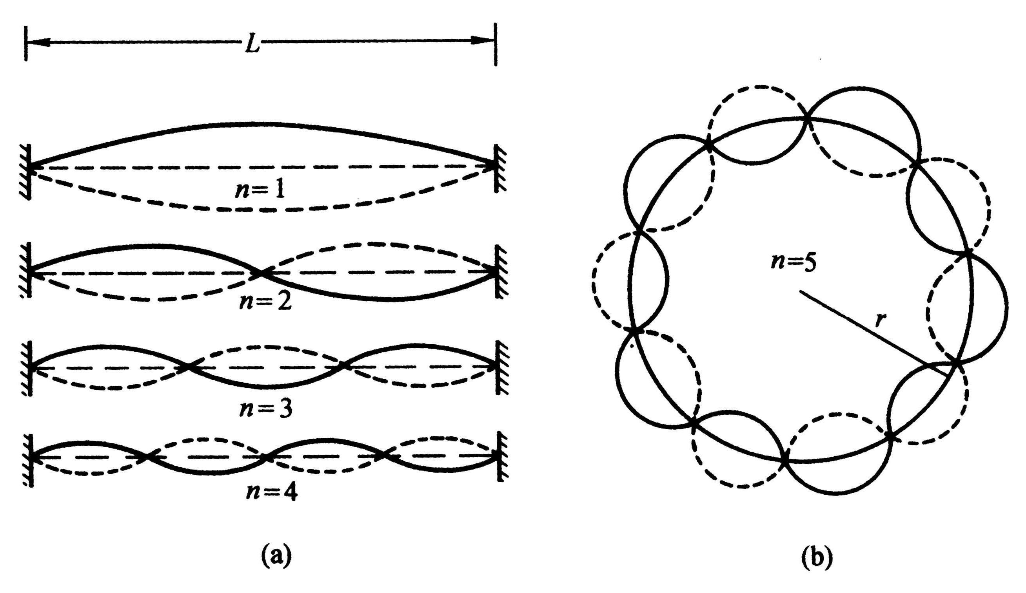
光（波）的粒子性——光电效应、Compton散射实验证实
粒子的波性——当时没有任何直接的实验证据
若将德布罗意关系式应用与氢原子上，原子定态假设便和驻波联系起来，十分自然地给出角动量量子化条件。电子要想作稳定运动，电子回转一周的周长应为其波长整数倍，即
于是有
这正是玻尔曾用过的
角动量量子化条件。

Slide 5
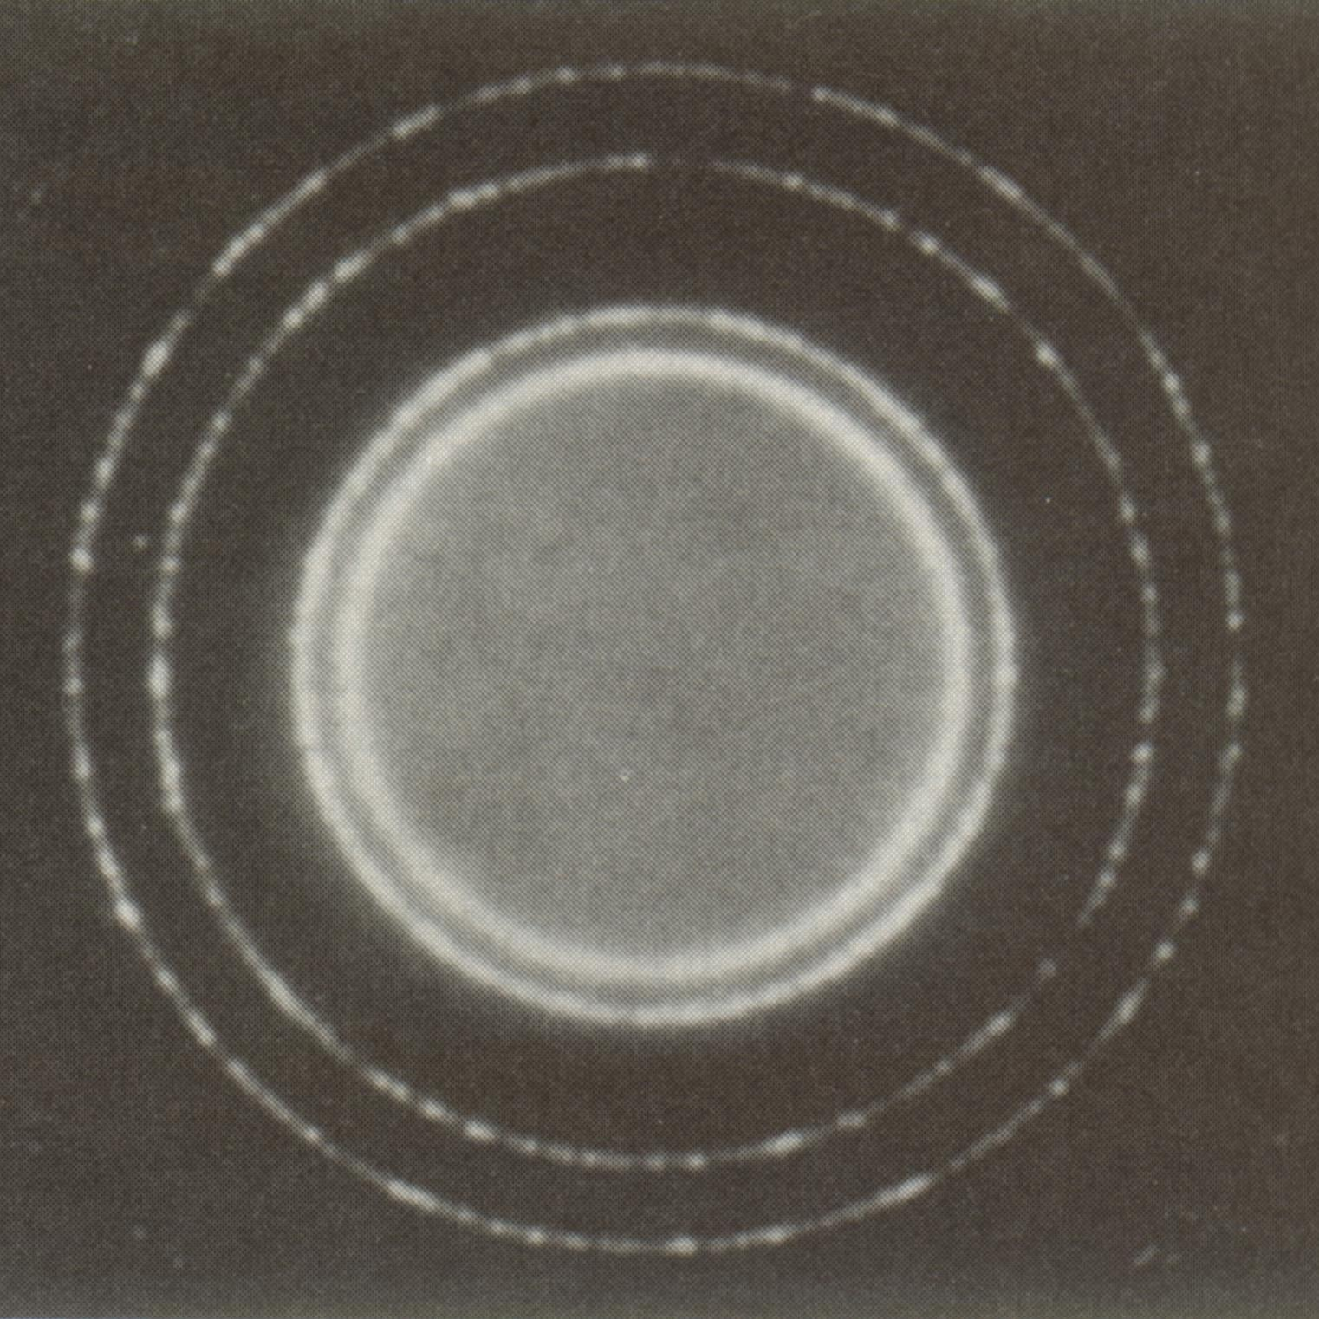
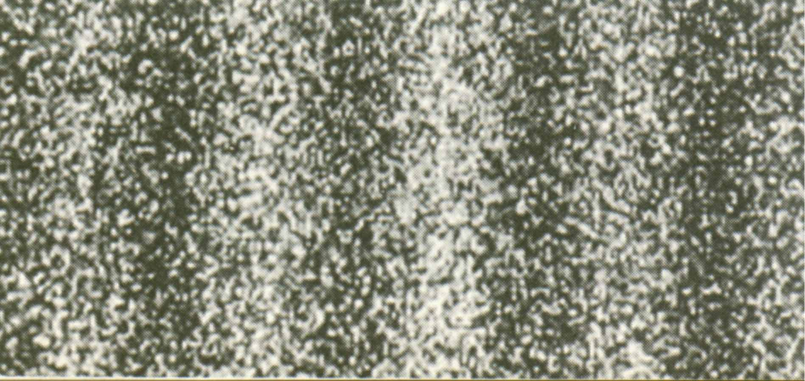
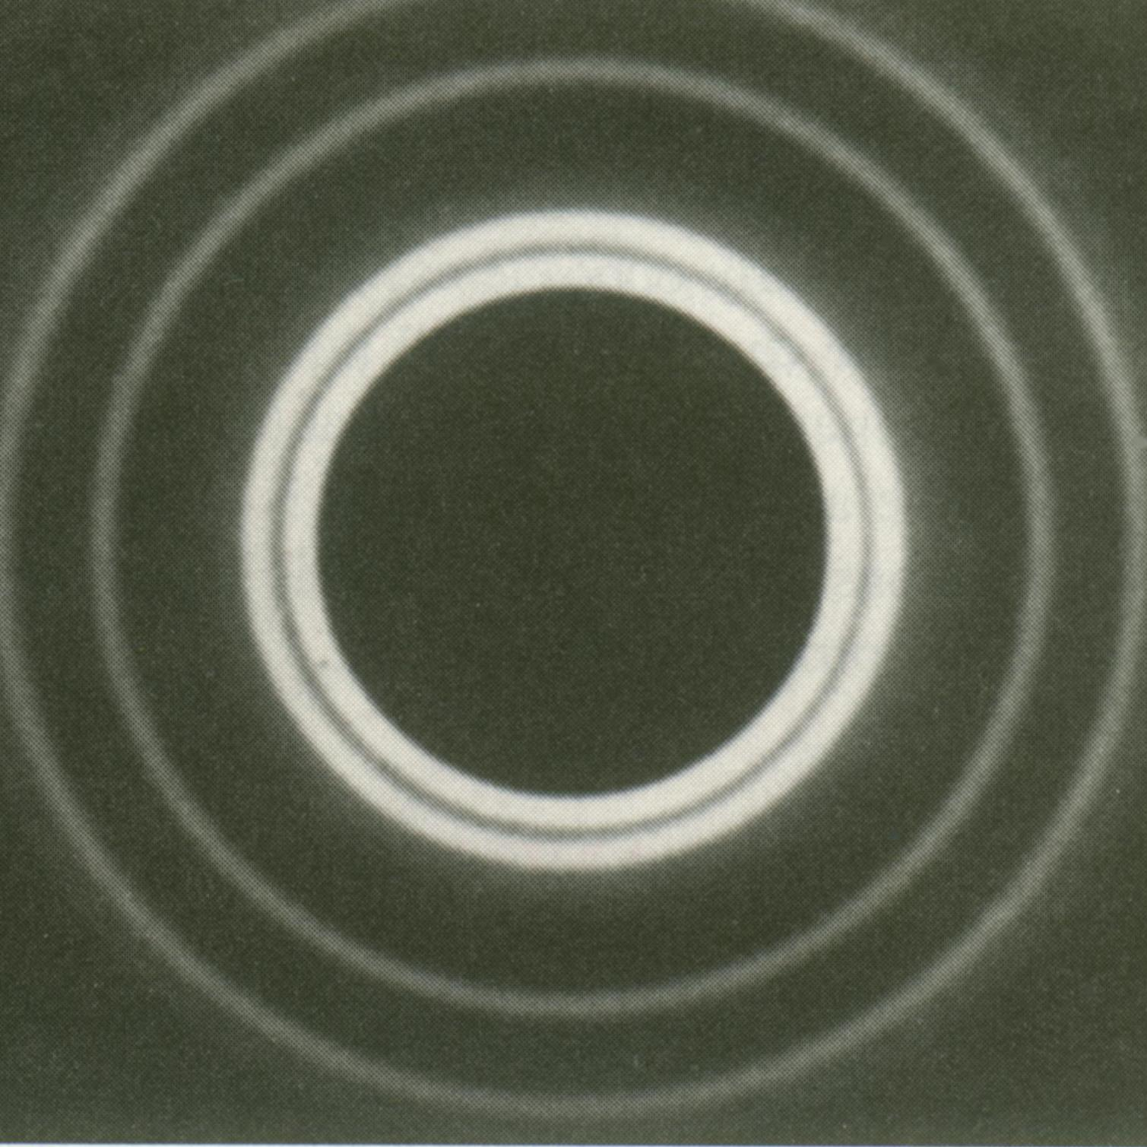
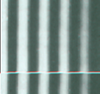
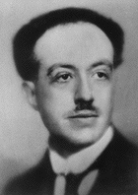
爱因斯坦称赞德布洛义的理论“揭开了大幕的一角”
正是在德布洛义物质波思想的直接影响下才建立并发展了一个全新的量子力学
该论文——获得诺贝尔物理学奖
物质波的预言—1927年戴维逊-革末电子衍射实验得到了直接验证
电子束
X射线
衍射图样
干涉图样

Slide 6
例：假设h=6.625×10⁻³Js而不是h=6.625×10⁻³⁴Js。把质量为66.25g的一些小球通过两个窄的相距0.6m的平行窗口掷入房间。速度为5m/s.每次掷入哪个窗口完全随机。试确定在窗后12m处的墙上形成的干涉条纹的间距？
干涉极大条件：

Slide 7
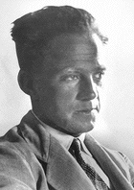
不确定关系
经典宏观粒子：在任一时刻，都有完全确定位置、动量、能量等。
微观粒子：具有明显的波动性；某些成对的物理量不可能同时有确定的量值
—— 微观粒子的不确定关系。
Heisenberg
（1901～1976）
1. 动量—坐标不确定关系
微观粒子的位置坐标 x、动量分量 p_{x} 不能同时具有确定的值。
分别是 x、 p_{x} 的不确定量，其乘积
海森堡坐标和动量的不确定关系式
一个量确定的越准确，另一个量的不确定程度就越大。

Slide 8
x
电子单缝衍射实验
p_{x}
电子束
0
△x
电子经过狭缝，其坐标x 的不确定量为△x ；
动量分量p_{x}的不确定量为
位置确定越准确，动量确定越不准确。
结论：
（2）微观粒子不可能静止。
（1）微观粒子没有确定的轨道；

Slide 9
对不确定关系的要求：
1、了解Δx、Δp产生的原因是微观粒子的波粒二向性而不是实验装置的 精确度问题。
2、利用该关系式对一些问题进行估算。
方法：
(1)不确定关系式
(2)借用一些经典式。如

Slide 10
例.原子的线度为10⁻¹⁰米。求原子中电子速度的不确定量。
Δr=10⁻¹⁰m
由不确定关系有

Slide 11
例：用电子显微镜来分辨大小为1nm的物体。估算所需要的电子动能的最小值（以eV为单位）
电子束
电子位置的不确定量为
取
则电子的动能

Slide 12
例.氦氖激光器所发出的红光波长为λ=632.8nm,谱线宽度Δλ=10⁻⁹nm。求该光子沿运动方向的位置不确定量（即波列长度）
光子动量
光子动量的不确定度
由不确定关系
得到光子位置的不确定量为

Slide 13

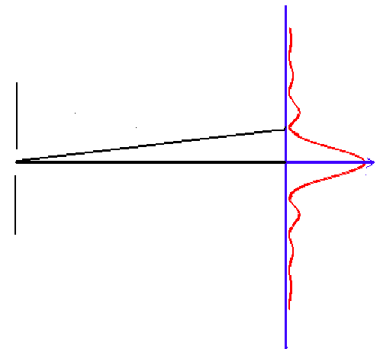
2、单光子干涉实验
单个粒子表现粒子性，大量粒子表现波动性？
量子力学的波动性~单个粒子
经典的波动性~大量粒子
•
•
•
•
•
•
•
•
.
.
.
.
.
.
.
.
.
.
.
.
.
.
•
.
.
.
.
.
.
.
.
.
•
•
•
.
•
•
•
•
•
我们下面用“单光子干涉”来说明

Slide 14
单光子干涉实验
.
.
让一个光子入射到半透镜1上
分束镜
a. 若光子沿水平方向入射到镜1
接收器A
要么A接收到，B无接收 要么B接收到，A无接收
相移器
反射镜2
接收器B
相同的结论
分束镜2
b. 若光子沿垂直方向入射到镜2
.
所以若将光子看作经典的粒子而每次只能经过某一路径——接收器A和B收到光子的概率相等
单光子
分束镜1
反射镜1
实际情况并非如此！

Slide 15
接收器A
实际情况是——
相移器
只有一个接收器接收到光子！
反射镜2
接收器B
例如——总是A接收到光子
而B总接收不到
分束器2
.
.
.
.
.
.
.
.
.
分束器1
反射镜1
总是B接收到光子，
而A总接收不到
将光子视为经典粒子：A-50000;B-50000 为什么实际情况：总只有一个接收器接收到光子？
这个现象显然意味着微观粒子的行为一定有别于经典的粒子
该如何解释以上单光子的行为呢？
如果将光子入射后的行为看作波动就很容易解释：单粒子入射后呈现出波性

Slide 16
接收器A
干涉相长
只有波才能分束!而同时走两条路径
反射镜2
单粒子入射后呈现出波性
分束器2
接收器B
.
产生“波的干涉现象”
单光子
分束器1
反射镜1
[1]相移器
[2]在反射镜上反射时可能会产生位相变化或半波损失（与入射角度有关）
微观粒子的波动性表现为概率波
A总接收到光子
—A处两束光干涉相长
光子到达A的概率为1
B总收不到光子
—B处两束光干涉相消
光子到达B的概率为0
说明调节相移器导致的附加光程差
正好为λ/2

Slide 17
单光子干涉实验说明什么——
接收器A
1.微观粒子同时通过了两条路径
微观粒子可处在几种状态的叠加态
接收器B
.
单光子
2.量子理论中粒子具有的“波性”是与单个粒子相联系的，
经典的波性与大量的粒子相联系的
3. 玻尔“互补性原理”的核心内容之一：微观粒子具有波粒二象性，但任何对微观粒子状态的测量只可能测到其中一个性质而另一个性质被抑制。或者说：不可能在同一个地方同时测量到微观粒子的粒子性与波性。

Slide 18
黑体辐射光电效应
光具有粒子性
Compton散射
德布洛义
实物粒子具有波性
所有实物粒子具有波和粒子二象性
1.量子的波性与经典的波性的区别—与单个粒子相联系
2.微观粒子可以处在几种状态的叠加态——微观粒子不同于经典粒子
单光子干涉实验
完全照搬经典波动理论去描述微观粒子的波性
不恰当！
完全照搬经典牛顿理论去描述微观粒子的粒子性

Slide 19
§2 微观粒子的状态描述
要寻求一种既能反映微观粒子的粒子性又能反映其波性的新的描述方法
经典力学 量子力学
取代
粒子状态
—波函数
取代
运动方程
薛定谔方程
与经典的描述不同的是：波函数Ψ并不直接给出粒子的力学量的取值
何种形式？不仅能描述微观粒子的粒子性又能表现出波性
不直接给出粒子的力学量，它如何描述粒子的状态？
下面以自由粒子为例给出自由粒子的波函数

Slide 20
（1）自由粒子波函数
自由粒子——不受任何外力作用、也不处在任何外力场中
→[1]λ恒定[2]波的传播方向一定
单色平面波
自由粒子的波——
在量子力学中一般取复数形式的波函数
微观自由粒子的状态方程

Slide 21
波函数的平方⇒波振幅的平方⇒波的强度
推广：波函数的平方 ⇒波的强度
当一粒子处在 所描述的状态
该粒子为自由粒子 ，该粒子的 1.能量有确定值E; 2.动量大小有确定值p;

Slide 22
为了说明干涉、衍射等现象，量子力学中假定态叠加原理成立
量子态(波函数)的叠加原理
是系统的两个可能态，则
一般为复数
物理意义?
也是系统的一个可能的状态
不是处在 ，就是处在
处在叠加态意义为
或部分处在 ,部分处在
既处在Ψ₁态同时又处在Ψ₂态
单光子经过反射镜后处在叠加态
.

